Slide 1

Aula 09
Teste da Hipótese para a variancia e desvio padrão
Teste de Hipótese para proporção
prof Martino.

Slide 2
I. Teste de Hipótese para variancia e desvio padrão
Exemplo de aplicação :
Na vida real de uma Unidade de Produção é fundamental produzir resultados previsiveis e consistentes em relação ao produtos manufaturados.
Devemos produzir sempre obedecendo dimensões com tolerancias extremamente “apertadas” e variações muito pequenas.
Se a população for normal , podemos testar a variancia e o desvio padrão do processo usando a distribuição qui-quadrado.

Slide 3
I. Teste de Hipótese para variancia e desvio padrão
Especifique o nivel de significancia α
Determine os graus de liberdade g.l. = n – 1
Utilize a tabela 6 para encontrar os valores críticos para a dsitribuição qui quadrado sendo :
a. Caudal à esquerda→ use o valor que correspondea g.l. e 1 - α
b. Caudal à direita → use o valor que corresponde a g.l. e α
c. Bicaudal → use os valores que que correspondam a g.l e ½ α e g.l. e 1-1/2 α
Instruções

Slide 4
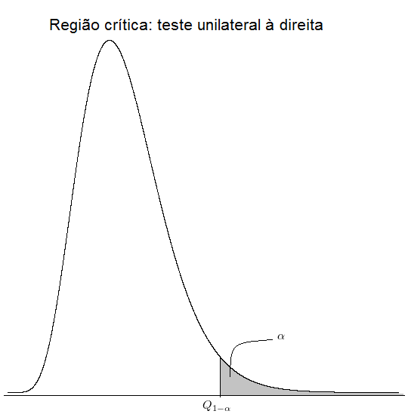
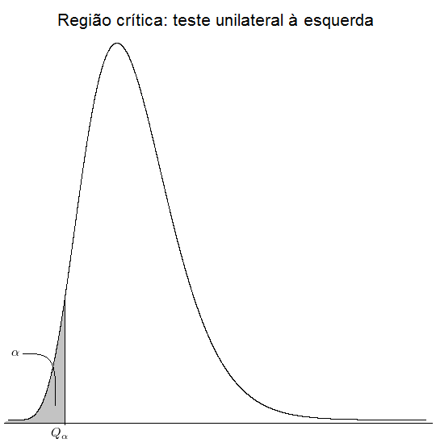
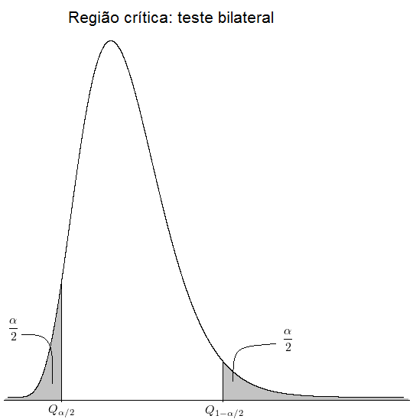
I. Teste de Hipótese para variancia e desvio padrão
1-ɑ
ɑ
ɑ
1-ɑ
X²
X²
Valor critico X²o
Valor critico X²o
1-ɑ
ɑ/2
ɑ/2
Valor critico X²L
Valor critico X²R
X²

Slide 5
I. Teste de Hipótese para variancia e desvio padrão
Exemplo :
Encontre o valor crítico qui dradrado para um teste unicaudal a direita quando n= 26 e com α = 0,10

Slide 6
I. Teste de Hipótese para variancia e desvio padrão
Exemplo : Encontre o valor crítico qui dradrado para um teste unicaudal a direita quando n= 26 e com α = 0,10
Tabela 6 , com g.l = 25 ( n – 1 )
Portanto o valor crítico X²o = 34,482
α = 0,10
α = 0,10
X²
Valor critico X²o = 34,482

Slide 7
I. Teste de Hipótese para variancia e desvio padrão
Tente você :
Encontre o valor crítico X² para o teste unicaudal à direita quando n=18 e com α = 0,01

Slide 8
I. Teste de Hipótese para variancia e desvio padrão
Exemplo – Encontre o valor crítico X² do teste unicaudal a esquerda quando n = 11 e com α = 0,01
Tabela 6 , com g.l = 10 ( n – 1 )
Caudal à esquerda = 1- α = 0,99
Portanto o valor crítico X²o = 2,558
α = 0,01
Valor critico X²o = 2,558

Slide 9
I. Teste de Hipótese para variancia e desvio padrão
Tente você – Encontre o valor crítico X² do teste unicaudal a esquerda quando n = 30 e com α = 0,05

Slide 10
I. Teste de Hipótese para variancia e desvio padrão
Exemplo – Encontre o valor crítico para um teste bicaudal com α = 0,01 e n = 13.

Slide 11
I. Teste de Hipótese para variancia e desvio padrão
Encontre o valor crítico para um teste bicaudal com α = 0,01 e n = 13.
Tabela 6 , com g.l = 12 , ( n – 1 )
Bicaudal sendo = α / 2 = 0,005 → X²R = 28,299
1 – α/2 = 0,995 → X²L = 3,074
Valor critico X²L = 3,074
Valor critico X²R = 28,299

Slide 12
I. Teste de Hipótese para variancia e desvio padrão
TENTE VOCÊ : Encontre os valores críticos X² , para um teste bicaudal quando n= 19 e α = 0,05 .

Slide 13
I. Teste de Hipótese para variancia e desvio padrão
→ O teste X² pode ser usado quando a população é normal
Teste qui quadrado
O teste X² para uma variancia ou desvio padrão é um teste estatístico para uma variancia populacional ou desvio padrão.

Slide 15
Resumo dos conceitos
Em palavras Em símbolos
7.) Tome uma decisão para rejeitar ou falhar em rejeitar a Hipótese nula
8.) Interprete a decisão no contexto da afirmação original
Rejeitar Ho , se X² estiver na região de rejeição . Caso contrário falhe em rejeitar Ho

Slide 16
I. Teste de Hipótese para variancia e desvio padrão
Exemplo : Uma empresa de processamento de latícinios declara que a variancia da quantidade de gordura no leite integral processado por ela é de não mais que 0,25. Você suspeita que esta afirmação esteja errada e descobre que uma amostra aleatória de 41 conteineres de leite tem uma variancia de 0,27 . Com = 0,05 , há evidencias suficientes para rejeitar a declaração da empresa? Suponha que a população é normalmente distribuida.
α

Slide 17
I. Teste de Hipótese para variancia e desvio padrão
Afirmação → a variancia é de não mais que 0,25
Ho: σ 0,25 e Ha: > 0,25
Como é unicaudal à direita ( Ha > ... )
E = 0,05 e g.l. = 40 ( n-1) - X²o = 55,758
X² = 40 * 0,27 = 43,2
0,25
Como X² < X²o→ Falhe ao rejeitar Ho
Afirmação → Não há evidencias suficientes no nivel de significancia de 5% para rejeitar a afirmaçã da empresa que a variancia não é maiior que 0,25.
2
α
X²o = 55,758
X² = 43,2

Slide 18
I. Teste de Hipótese para variancia e desvio padrão
TENTE VOCÊ Uma empresa de garrafas afirma que a variancia da quantidade de bebidas em uma garrafa de 2 litros não é maior que 0,40 . Uma amostra aleatória de 31 garrafas tem uma variancia de 0,75 . Com , há evidencias para rejeitar a afirmação da empresa ? Suponha que a população seja normalmente distribuida.
α = 0,01

Slide 19
I. Teste de Hipótese para o desvio padrão
Exemplo → Um restaurante afirma que o desvio padrão no tempo de servir é menor que 2,9 min . Uma amostra aleatória de 23 tempos de serviço tem um desvio padrão de 2,1 min . Com = 0,10 , há evidências suficientes para dar suporte a afirmação do restaurante ? Suponha que a população seja normalmente distribuida .
α

Slide 20
I. Teste de Hipótese para o desvio padrão
Afirmação → o desvio padrão é menor que 2,9 min.
Ha: σ < 2,9 e Ho: ≥ 2,9
Como é unicaudal à esquerda ( Ha < ... )
E = 0,10 → g.l. = 23-1 = 22 → o valor crítico X²o = 14,042
X² = 22 –(2,1)² = 11,536 ( por assumir σ = 2,9 )
( 2,9 )²
Como X² < X²o → Rejeitar Ho
Afirmação→Há evidencias suficientes no nivel de significancia de 10% para dar suporte a afirmação que o desvio padrão para o tempo de serviço é menor que 2,9 min.
σ
α
~
14,04
11,536

Slide 21
TENTE VOCÊ 1 : Um fabricante de artigos esportivos afirma que a variancia da força em uma certa linha de pesca é de 15,9. Uma amostra aleatória de 15 cilindros de linha tem uma variancia de 21,8 . Com = 0,05 , há evidencias suficientes para rejeitar a afirmação do fabricante ? Suponha que a população seja normalmente dsitribuida.
α

Slide 22
TENTE VOCÊ 2 : Um fabricante de pneus afirma que a variancia dos diametros em certo modelo de pneu é de 8,6 . Uma amostra aleatória de 10 pneus tem uma variancia de 4,3 pneus . Com = 0,01 , há evidências suficientes para rejeitar a afirmação do fabricante ? Suponha que a população seja normalmente distribuida.
α

Slide 23
Exercicios
Uma empresa estima que a variancia na vida de seus equipamentos seja 3. Você trabalha para um grupo de defesa do consumidor e lhe é pedido para testar esta afirmação. Você descobre que de uma amostra aleatória de 27 equipamentos a variancia foi de 2.8 . Com = 0,05 , você tem evidências suficientes para rejeitar a afirmação do fabricante ?
Um agente de seguros diz que o desvio padrão do total de taxas hospitalares para pacientes envolvidos em batidas de carro é de menos que $3.500. Uma amostra aleatória de 28 taxas hospitalares para pacientes envolvidos neste tipo de acidente tem um desvio padrão de $4.100 . Com = 0,10 , você pode apoiar a afirmação do agente de seguros ?
O administrador de uma escola diz que o desvio padrão de notas de testes doa alunos de estatistica é menor que 30 . Você trabalha para o administrador e lhe é pedido para testar esta afirmação. Você seleciona 18 provas e descobre que os testes tem um desvio padrão de 33.6 pontos. Com
= 0,01 , há evidências para apoiar a afirmação do administrador?
α
α
α

Slide 24
Teste Hipótese para Proporção

Slide 25
Teste Hipótese z para Proporção p
Teste Hipótese z para Proporção é um teste estatístico para uma proporção populacional p.
O teste z pode ser usado quando uma distribuição binomial é dada por e
O teste estatístico é a proporção de amostra p e o teste estatístico é z.

Slide 26
Teste Hipótese para Proporção
Em palavras Em símbolos
Declare a afirmação verbal e matematicamente . Identifique Ho e Ha
Especifique o nivel de significancia
Esboçe a distribuição de amostragem
Determine os valores críticos
Determine as regiões de rejeição
Encontre a estatística do teste padronizado
Decide em rejeitar ou não rejeitar a Hipótese nula
Interprete o resultado
Afirme Ho e Ha.
Identifique α
Use tabela z.

Slide 27
Teste Hipótese para Proporção
Exemplo: Um centro de pesquisas declara que menos de 20% dos usuários da Internet nos USA tem rede sem fios em suas casas. Em uma amostra aleatória de 100 adultos, 15% dizem ter rede sem fio em casa. Com = 0,01 , há evidencias suficientes para apoiar o pesquisador?

Slide 28
Teste Hipótese para Proporção
Solução :
Calculo de np e nq
n= 100 , p = 0,20 e q = 0,80 Portanto >= 5 = 0,15
Hipótese nula e Hipótese alternativa:
→unicaudal esquerda com α = 0,01 → zo = -2,33
Calculo do
Não deve rejeitar a Hipotese nula
−2,33
−1,25
0
z

Slide 29
Teste Hipótese para Proporção
TENTE VOCÊ :
O nível de aprovação em uma pesquisa de mercado de um novo produto foi de 20%. Com base neste resultado, a empresa fez algumas alterações e refez a pesquisa por conta própria nas mesmas condições da pesquisa de mercado. Entre 64 consumidores escolhidos 25 aprovaram o produto. Você diria, ao nível de significância de 5%, que as mudanças surtiram efeito?

